Slide 1
Hasta Tatmini
25
Prof.Dr. ŞAHİN KAVUNCUBAŞI

Slide 2
Müşteri
Sağlık hizmetleri üretimi sürecine katılan tüm birey ve kurumlar" müşteri olarak kabul edilmektedir.

Slide 3
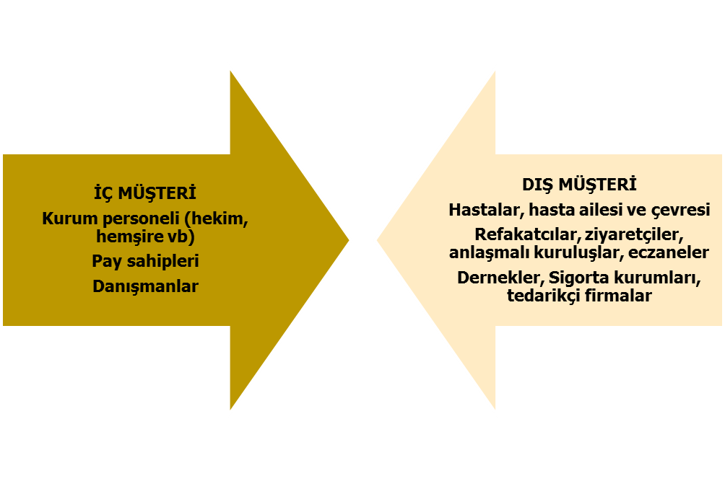
Müşteri sınıflandırması

Slide 4
Müşteri tatmini
Müşterilerin istek ve beklentilerinin karşılanması veya bu istek ve beklentilerin üstünde hizmet verilmesi.
Müşteri tatmini = f (beklenti, algılama).

Slide 5
Tedarikçiler (Kaynak Sağlayan Kurumlar)
Sağlık hizmetlerinin üretim ve sunumu için gerekli kaynakları sağlayan kuruluşlardır. Tıbbi malzeme, ilaç, tıbbi cihaz üreten, ithal eden ve satan kuruluşlar tedarikçiler olarak kabul edilmektedir.

Slide 6
Beklenti ve algılama

Slide 7
Niçin hasta tatmini önemlidir ?
İnsancıl nedenler,
Ekonomik nedenler,
Pazarlama nedenleri,
Etkililik nedenleri.

Slide 8
Hasta Tatmini ve Hasta Sadakati (bağlılık)
Tatmin
r=0,43
Sadakat
r=0,47
Kalite
r=0,71

Slide 9
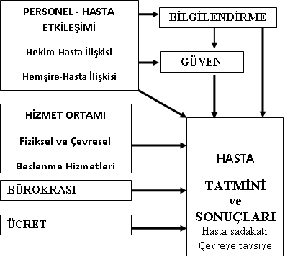
Hasta tatmini modeli

Slide 10
Hasta tatmini ölçüm yöntemleri
Odak grup görüşmesi
Diğer kantitatif yöntemler
Telefon görüşmeleri
Anket yöntemi

